Slide 1
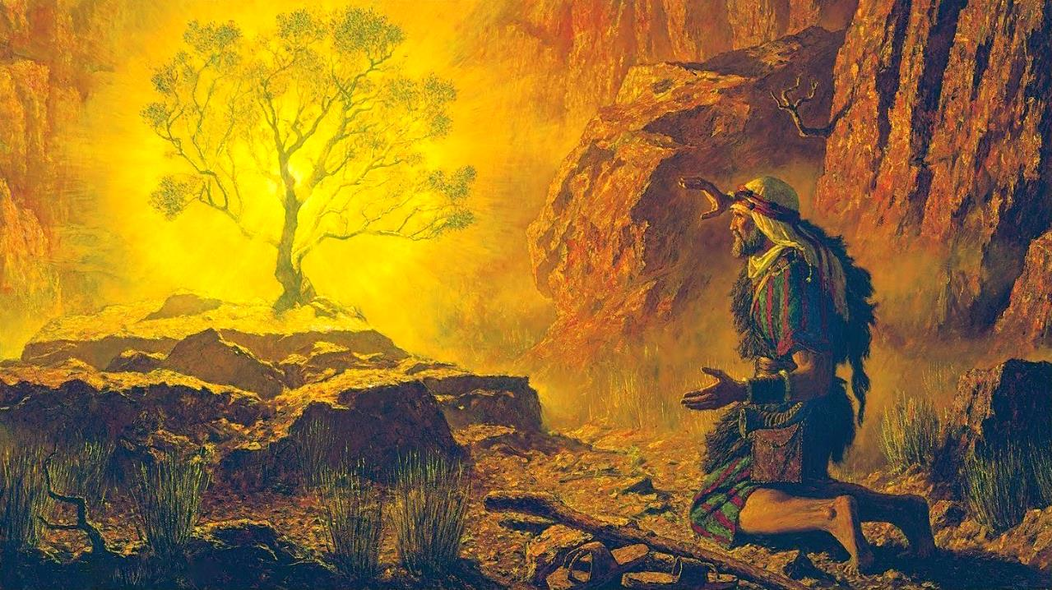
SEMAK YANG TERBAKAR
Lesson 2 for July 12, 2025

Slide 2
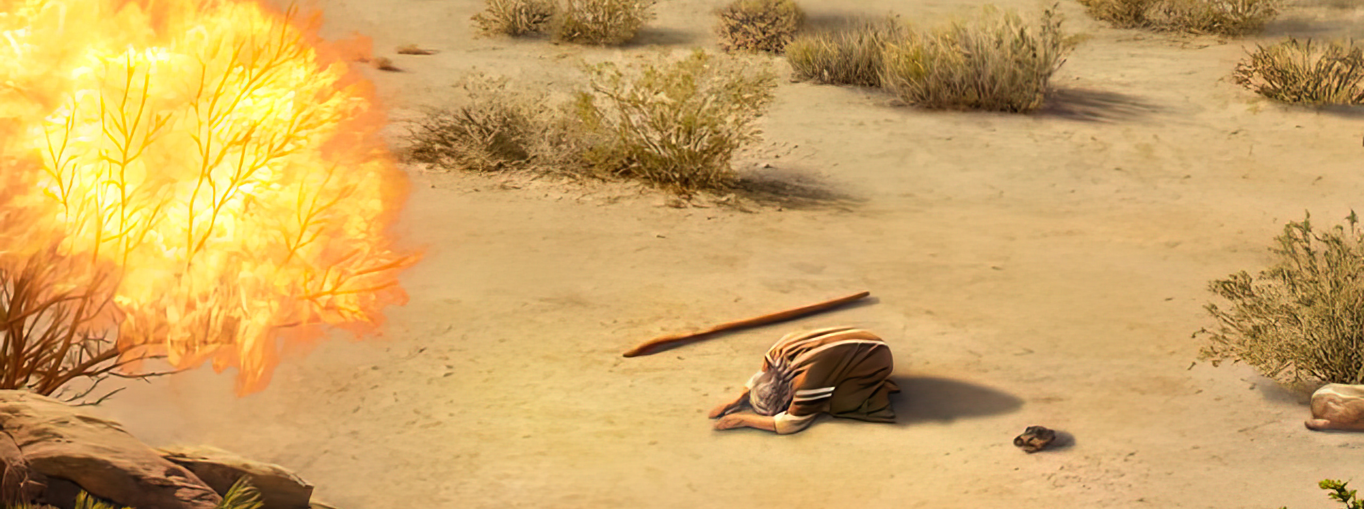
“Dan TUHAN berfirman: "Aku telah memperhatikan dengan sungguh kesengsaraan umat-Ku di tanah Mesir, dan Aku telah mendengar seruan mereka yang disebabkan oleh pengerah-pengerah mereka, ya, Aku mengetahui penderitaan mereka. Sebab itu Aku telah turun untuk melepaskan mereka dari tangan orang Mesir dan menuntun mereka keluar dari negeri itu ke suatu negeri yang baik dan luas, suatu negeri yang berlimpah-limpah susu dan madunya.” Keluaran 3:7, 8
Notes:
8. Angkatlah mereka. Secara harfiah berarti "naik," karena bagian Palestina yang akan mereka tempati terletak jauh lebih tinggi daripada Mesir. Para penulis Alkitab dengan cermat menunjukkan perbedaan ketinggian tersebut dengan ungkapan seperti "naik" atau "turun" (lihat Kej. 12:10; 13:1; 37:25; 39:1; 42:2; 46:3, 4; 50:25).
Tanah yang baik. Tanah tempat orang Israel akan "diangkat" disebut "tanah yang baik" karena kesuburannya yang luar biasa (lihat Ul. 8:7-9), dan "luas" sebagai kontras dengan tanah Gosyen. Meskipun kesuburan Palestina tidak setara dengan Mesir, tanah itu tetaplah subur. Tanah yang subur di sebelah timur Sungai Yordan menghasilkan panen biji-bijian yang melimpah di musim semi dan menyediakan padang rumput sepanjang tahun. Wilayah barat kurang produktif, tetapi jika diolah dengan cermat menghasilkan panen zaitun, ara, dan jelai yang sangat baik. Dari sudut pandang modern, Kanaan tampak seperti negara kecil, tidak jauh lebih besar daripada Negara Bagian Vermont di Amerika Serikat dan agak lebih kecil daripada Belgia di Eropa. Namun, bagi bangsa Israel pada zaman Musa, Kanaan tampak luas, jauh lebih besar daripada seluruh wilayah Delta Mesir, yang hanya sebagian kecil saja yang mereka tempati. Tanah yang dijanjikan dalam perjanjian Allah dengan Abraham (Kej. 15:18-21) dan yang sesungguhnya dimiliki oleh Daud dan Salomo (1 Raj. 4:21) tidak hanya mencakup Palestina tetapi juga wilayah Suriah yang cukup luas (lihat Kekaisaran-Kekaisaran Besar Selama Masa Tinggal di Mesir).
Tanah yang berlimpah susu dan madu. Digunakan di sini untuk pertama kalinya tetapi umum dalam kitab-kitab selanjutnya (Bil. 13:27; Ul. 26:15; 31:20; Yer. 11:5; 32:22; Yeh. 20:6; dst.), ini adalah ungkapan kiasan untuk tanah yang berlimpah, dan tidak dapat dipaksakan untuk makna harfiahnya. Ini dimaksudkan sebagai deskripsi kiasan tentang kesuburan dan keindahan alam tanah Kanaan yang luar biasa. Susu dan madu adalah hasil bumi yang paling sederhana dan terbaik dari tanah yang berlimpah rerumputan dan bunga, dan ditemukan di Palestina dalam jumlah yang sangat besar.
Tempat orang Kanaan. Untuk penjelasan tentang asal-usul dan sejarah berbagai bangsa yang disebutkan, lihat Kej. 10:15-17. Penyebutan bangsa-bangsa Palestina di sini tidak lengkap, hanya lima dari sepuluh bangsa yang tanahnya dijanjikan kepada Abraham (Kej. 15:19-21) yang disebutkan secara eksplisit. Namun, satu bangsa, yaitu orang Hewi, ditambahkan. Ada kemungkinan bahwa mereka telah menggantikan orang Kenas atau orang Kadmon pada zaman Abraham.

Slide 3

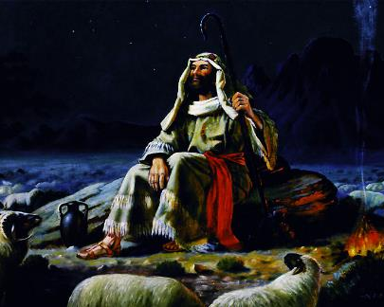
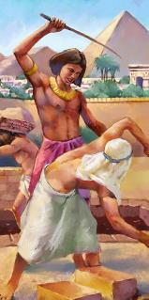
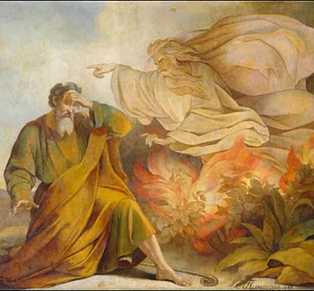







Setelah gagal membebaskan bangsa Israel, Musa menghabiskan 40 tahun di Gurun Midian sebagai seorang gembala. Selama masa itu, meskipun ia tetap menjalin hubungan intim dengan Allah, ia meninggalkan gagasannya untuk menjadi pembebas Israel.
Namun Allah tidak meninggalkan gagasan itu. Musa tetap, bagi-Nya, sebagai pembebas pilihan-Nya. Karena Ia juga tidak melupakan penderitaan umat-Nya. Kini, waktunya telah tiba untuk memimpin Israel keluar dari perbudakan mereka yang kejam.
Panggilan (Keluaran 3):
Semak Yang Terbakar (Keluaran 3:1-6)
Perintah Allah (Keluaran 3:7-12)
Nama Allah (Keluaran 3:13-22)
Menyelesaikan misi (Keluaran 4):
Alasan dan Lebih Banyak Alasan (Keluaran 4:1-17)
Kembali ke Mesir (Keluaran 4:18-31)
Notes:
Tuhan menyatakan diri-Nya kepada Musa, memanggilnya untuk menjadi hamba-Nya yang akan membebaskan umat-Nya dari Mesir dan memimpin mereka ke Tanah Perjanjian. Musa merasa kewalahan dengan tugas baru ini dan meminta Tuhan untuk memilih orang lain.
Dalam pelajaran kita tentang Keluaran 3 dan 4, mari kita garis bawahi satu fakta penting: Ketika Allah memanggil umat-Nya untuk melakukan suatu tugas ter-tentu, Dia juga memperlengkapi dan memampukan mereka untuk melakukannya. Memanggil dan memberdayakan berjalan seiring. Tuhan memberikan karunia-karu-nia rohani dan keterampilan yang dibutuhkan. Kita tidak perlu khawatir, meskipun pekerjaan itu bisa jadi sangat besar dan jauh di luar kemampuan kita. Tuhanlah yang memegang kendali. Kita harus membiarkan Tuhan menjadi Tuhan dalam hidup kita dan sepenuhnya bersandar pada janji-janji-Nya. Kita dapat memercayai Dia. Adalah tanggung jawab kita untuk mengikuti pimpinan-Nya dan taat.
Struktur dari kedua pasal ini, yang berhubungan dengan campur tangan Allah dalam mendukung umat-Nya, dapat dibagi menjadi empat bagian utama:
1. Pertemuan Tuhan dengan Musa (Kel. 3: 1-4: 17), yang terdiri dari pendahuluan dan amanat (Kel. 3: 1-10) dan empat bagian yang membahas dialog antara Tuhan dan Musa: (1) Kel. 3: 11,12; (2) Kel. 3: 13-22; (3) Kel. 4: 1-9; dan (4) Kel. 4: 10-12, dan sebuah penutup: Permohonan terakhir Musa, kemarahan Allah, dan pengutusan Harun kepada Musa untuk membantu (Kel. 4: 13-17).
2. Kembalinya Musa ke Mesir, bersama istri dan kedua putranya, serta jaminan Tuhan kepada Musa akan pertolongan-Nya (Kel. 4: 18-23);
3. Masalah dengan sunat (Kel. 4: 24-26);
4. Pertemuan Musa dengan Harun, para tua-tua, dan akhirnya dengan bangsa Israel (Kel. 4: 27-31).
Tindakan-tindakan Allah yang besar dan dahsyat telah dinantikan. Umat Allah per-caya dan menyembah Allah yang hidup yang akan bekerja untuk penebusan mereka.

Slide 4

PANGGILAN

Slide 5

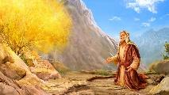
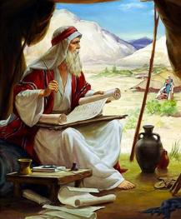
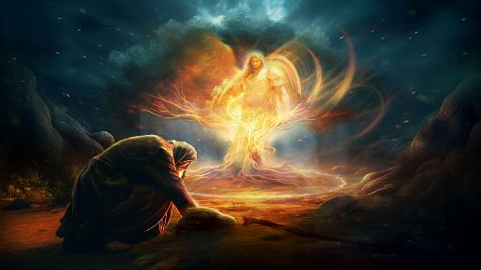
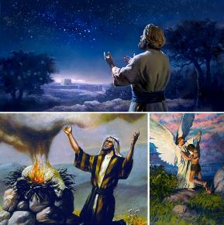
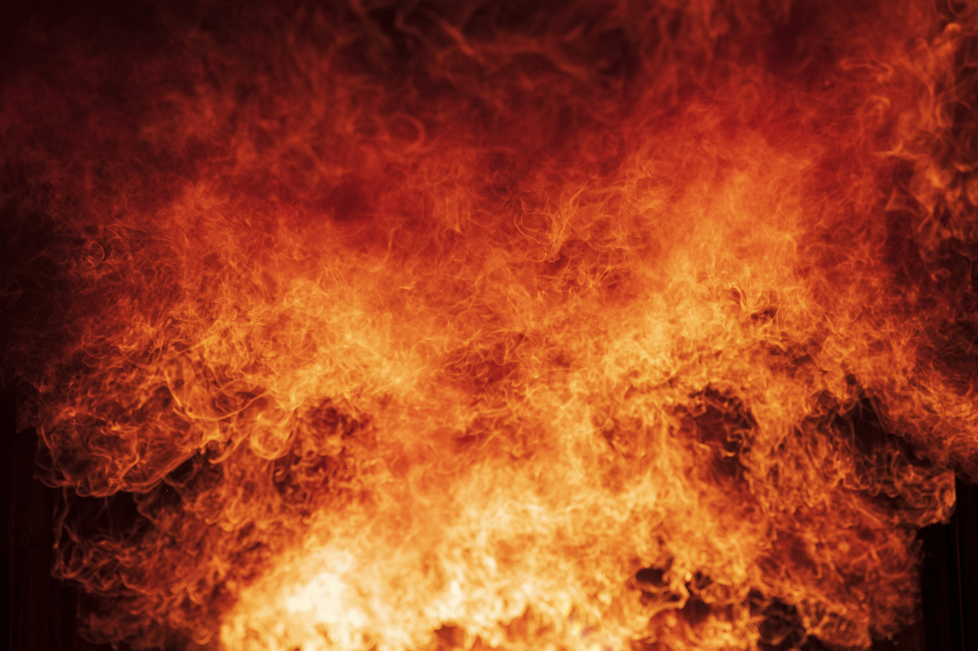
SEMAK YANG TERBAKAR
“Lalu Malaikat TUHAN menampakkan diri kepadanya di dalam nyala api yang keluar dari semak duri. Lalu ia melihat, dan tampaklah: semak duri itu menyala, tetapi tidak dimakan api.” (Keluaran 3:2)
Selama 40 tahun Musa tinggal di Midian dapat diringkaskan sebagai berikut: ia menikah, memiliki dua putra, dan melayani sebagai gembala bagi ayah mertuanya. Ia juga mendedikasikan waktu itu untuk menulis dua kitab: Ayub dan Kejadian, yang penting untuk memahami tema-tema penting tentang keselamatan. Namun, segalanya berubah dalam sekejap.
Di Horeb (Gunung Sinai), Malaikat Allah menampakkan diri kepada Musa di semak duri yang menyala (Kel 3:1-3). Siapakah Malaikat ini? Allah sendiri (Kel 3:4).
Sebelum berinkarnasi, Yesus menampakkan diri beberapa kali sebagai “Malaikat TUHAN” (Kej 22:11-17; Hakim-hakim 6:11, 16; 13:17-22; Zak 3:1-2).
Ketika berbicara kepada Musa, Allah memperkenalkan diri-Nya sebagai Allah Abraham, Ishak, dan Yakub. Idenya jelas: Allah telah turun untuk memenuhi janji yang dibuat kepada para leluhur ini dan memberikan Israel tanah Kanaan (Kej 12:7; 26:3; 48:3-4).
Notes:
2. Malaikat Tuhan. Konteksnya (ayat 4-6, 14) memperjelas bahwa "malaikat Tuhan" ini adalah Tuhan sendiri, pribadi kedua dari Keilahian (lihat hlm. 252, 311, 366). Bahkan pada zaman Abraham, Tuhan telah menyatakan diri-Nya dalam rupa dan nama ini (lihat Kej. 22:11).
Nyala api. Teks Ibrani secara harfiah berbunyi "dari tengah-tengah semak duri," bukan berarti hanya ada satu semak di dekat Gunung Horeb, melainkan bahwa semak duri itulah satu-satunya yang memiliki makna khusus. Semak duri yang menyala merupakan representasi visual yang tepat dari pesan yang Allah sampaikan kepada Musa di sana. Berbeda dengan pohon-pohon yang lebih mulia dan tinggi (Hakim-hakim 9:15), semak duri dapat dibandingkan dengan bangsa Israel dalam kehinaan mereka, dibenci oleh dunia. Api, yang membakar tetapi tidak menghanguskan semak duri, dapat dianggap mewakili penderitaan pemurnian dari perbudakan. Tetapi semak duri itu tidak dimakan api, dan dalam api hukuman, Tuhan tidak menyerahkan umat-Nya kepada maut (Mazmur 118:18).
Peristiwa yang paling transformatif dalam kehidupan Musa adalah per-jumpaan pribadinya dengan Tuhan selama pengalaman semak yang terbakar. Peristiwa ini secara dramatis mengubah hidupnya. Pada saat peristiwa itu terjadi, dia berusia 80 tahun, dan dia menjalani kehidupan yang memuaskan, stabil, dan kehidupan yang seimbang. Dia menikah, memiliki dua putra, tinggal di Midian, dan berguna bagi Tuhan. Di waktu teduhnya, ketika sedang menggembalakan domba, dia diilhami oleh Tuhan untuk menulis dua kitab dalam Alkitab: Ayub dan Kejadian. Jelas sekali, Musa merasa puas dengan kehidupan keluarganya dan berjalan bersama Tuhan. Kemudian datanglah gangguan yang mengejutkan pada rutinitasnya yang damai dalam kehidupan sehari-hari: Musa melihat semak yang terbakar yang tidak hangus dilalap api yang membakarnya.
Ketika Tuhan menarik perhatian Musa, Dia memberitahukan kepadanya betapa prihatinnya Dia dengan keadaan bangsa Israel di Mesir. Tuhan berbicara tentang kesengsaraan, penindasan, perbudakan, jeritan minta tolong, dan penderitaan mereka. "Aku telah turun untuk melepaskan mereka" (Kel. 3: 8), demikianlah firman Tuhan. Dia menyebut bangsa Israel sebagai "umat-Ku" (Kel. 3: 10) dan ingin membawa umat-Nya ke sebuah tanah yang baru. Kita menyebutnya Tanah Perjanjian karena Tuhan memberikan firman-Nya kepada Abraham, Ishak, dan Yakub bahwa keturunan mereka akan mewarisi Kanaan. Waktunya telah tiba bagi Tuhan untuk bertindak, dan Musa akan menjadi alat yang melaluinya Dia akan menggenapi janji-Nya.
Musa dipanggil oleh Tuhan sendiri untuk kembali ke Mesir, negeri yang ia ting-galkan untuk menyelamatkan hidupnya, 40 tahun sebelumnya (pada tahun 1490 SM). Musa sekarang akan bertemu dengan Firaun Thutmose III (1504-1450 SM), yang secara pribadi dikenalnya sejak ia tumbuh dan tinggal di istana raja. Ibu ang-kat Musa, Hatshepsut, telah meninggal dunia pada tahun 1482 SM. Ketika Tuhan meminta Musa untuk kembali dan bekerja sama dengan-Nya untuk membebaskan bangsa Israel dari Mesir, Dia memberikan dua perintah kepada Musa: "Jadi sekarang. pergilah. Aku akan mengutus engkau kepada Firaun untuk membawa unat-Ku, orang Israel, keluar dari Mesir" (Kel. 3: 10). Dari ayat ini, kita dapat melihat bahwa Tuhan menggunakan dua perintah tegas yang tidak begitu jelas dalam terjemahan modern kita. Allah mengatakan kepada Musa dengan tegas: (1) "Pergilah!"; dan (2) "Bawalah umat-Ku keluar dari Mesir." Drama pemanggilan Musa dengan demikian terbentang.

Slide 6

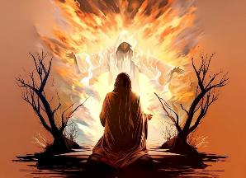
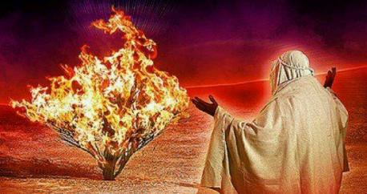
PERINTAH ALLAH
“Jadi sekarang, pergilah, Aku mengutus engkau kepada Firaun untuk membawa umat-Ku, orang Israel, keluar dari Mesir.” (Keluaran 3:10)
Allah menampilkan diri-Nya sebagai Pribadi yang dinamis, menggunakan kata kerja tindakan: memperhatikan, turun, dan menuntun (Kel 3:7-8).
MEMPERHATIKAN: Allah tidak acuh terhadap penderitaan. Dia melihat segalanya. Dia terutama memperhatikan rasa sakit dan ketidakadilan yang dilakukan terhadap umat-Nya (2 Raja-raja 9:26).
TURUN: Allah tidak tinggal diam. Dia turun untuk berjalan di antara kita. Dia tinggal di antara manusia (Kel 29:45; Yoh 14:16-17)
MENUNTUN: Allah, pada waktu-Nya, bertindak untuk membebaskan kita dari penderitaan dan menggenapi janji-janji-Nya (Yer 29:11)
Allah juga menuntut tindakan yang pasti dari Musa: Pergilah ke Mesir dan bawalah umat-Ku keluar dari sana (Kel 3:10, 12). Musa benar-benar kewalahan dengan tugas itu. Dia tidak lagi ingin menggunakan kekuatannya; dia tidak lagi merasa mampu memenuhi misinya; dia hanya bisa berseru, “Siapakah aku?” (Kel 3:11). Kesombongannya telah berubah menjadi kerendahan hati. Faktanya, pada saat inilah dia siap untuk misinya.
Notes:
11. Siapakah aku? Sebuah perubahan besar telah terjadi pada Musa. Empat puluh tahun sebelumnya ia telah menjadi sukarelawan sebagai pembebas. Ia telah pergi kepada saudara-saudaranya dan membunuh salah satu penindas mereka, berharap bahwa mereka akan mengerti "bahwa Allah akan membebaskan mereka dengan tangannya sendiri" (Kis. 7:25). Namun, pada saat itu ia belum memenuhi syarat untuk posisi kepemimpinan yang ia cita-citakan, dan bangsa Israel pun belum siap untuk pembebasan. 40 tahun di Midian telah mengajarinya kerendahan hati dan memenuhinya dengan ketidakpercayaan yang mendalam terhadap diri sendiri. Putra angkat dari keluarga kerajaan Mesir telah menjadi seorang gembala, setelah pengejaran yang dibenci oleh orang Mesir (Kej. 46:34), dan merasa begitu tidak yakin pada dirinya sendiri hingga takut kepada Firaun. Pengaruh apa yang dapat ia harapkan, seorang gembala yang dibenci dari padang gurun timur, terhadap raja yang perkasa dari bangsa yang paling berkuasa di bumi? Lebih jauh lagi, pengaruh apa yang akan ia miliki terhadap bangsanya sendiri? Mereka telah menolaknya ketika ia masih seorang yang perkasa; Akankah mereka menerima kepemimpinannya sebagai seorang buronan yang kembali? Pikiran-pikiran seperti ini mungkin terlintas di benak Musa ketika panggilan untuk kembali ke Mesir dan membebaskan umatnya datang kepadanya. Keengganannya untuk menerima panggilan tersebut, ketidakpercayaannya terhadap dirinya sendiri dan umatnya, dapat dengan mudah dipahami.

Slide 7

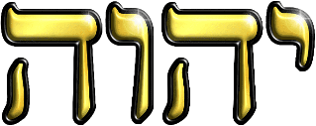
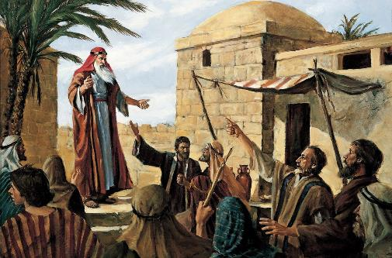
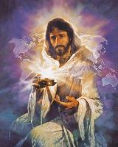
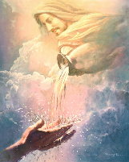
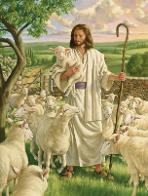
NAMA ALLAH
“Firman Allah kepada Musa: "AKU ADALAH AKU." Lagi firman-Nya: "Beginilah kaukatakan kepada orang Israel itu: AKULAH AKU telah mengutus aku kepadamu.” (Keluaran 3:14)
Setiap dewa Mesir memiliki nama, tetapi Israel menyembah “Allah Yang Mahakuasa” (Kel 6:3). Setelah berabad-abad tercemar oleh Mesir, bangsa Israel ingin mengetahui nama Juruselamat mereka (Kel 3:13).
Karena pada masa itu nama dikaitkan dengan karakter seseorang, Allah memperkenalkan diri-Nya dengan salah satu sifat utama-Nya: 'ehyeh (menjadi). Allah itu kekal, selalu ada, ada, dan akan selalu ada. Dia adalah “AKU ADALAH” (Kel 3:14).
Seiring waktu, pengucapan nama ini hilang. Allah mengizinkan hal ini karena yang penting bukanlah nama itu sendiri, melainkan karakternya. Dia menyesuaikan diri dengan kebutuhan kita. Kita dapat memanggil-Nya “Gembala,” “Penyembuh,” “Pemberi,” “Bapa,” ..., “Kasih.”
Yang penting adalah Allah ingin kita merasa dekat, mudah dijangkau, dibutuhkan, dan menjadi sahabat karib.
Notes:
14. Aku adalah Aku. Karena itu, Allah menyatakan kepada Musa, atau lebih tepatnya menjelaskan kepadanya, nama yang dengannya Ia menyatakan diri-Nya kepada Abraham saat membuat perjanjian (Kej. 15:7). Dalam bahasa Ibrani maupun bahasa Inggris, nama ini merupakan bentuk dari kata kerja "to be" (menjadi), dan menyiratkan bahwa pemiliknya adalah Dia yang kekal dan ada dengan sendirinya (lihat Yoh. 8:58; DA 469). Universalitasnya yang mencakup semuanya menghalangi perbandingan apa pun antara Allah bangsa Israel dengan dewa-dewa Mesir dan bangsa-bangsa lain. Nama ini dirancang untuk memberikan Musa dan umatnya penghiburan yang kuat dalam penderitaan mereka dan dukungan yang kuat bagi keyakinan mereka dalam mewujudkan tujuan-Nya untuk membebaskan mereka.
Akulah yang telah mengutus Aku. "Akulah" adalah bentuk singkatan dari "Akulah yang Akulah," dan dimaksudkan untuk mengungkapkan gagasan yang sama.

Slide 8
MENYELESAIKAN MISI

Slide 9

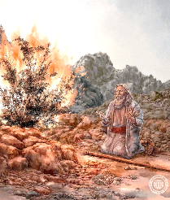
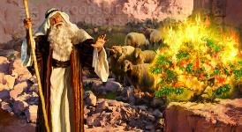
ALASAN DAN LEBIH BANYAK ALASAN
“Tetapi Musa berkata: "Ah, Tuhan, utuslah kiranya siapa saja yang patut Kauutus.” (Keluaran 4:13)
Sebelum secara terbuka mengakui bahwa ia tidak ingin memenuhi misi yang telah dipercayakan Allah kepadanya, Musa memberikan empat alasan yang “sempurna” untuk menolaknya. Untuk setiap alasan, Allah menjawab dengan sebuah janji.
“Siapakah aku ini?” (Kel 3:11)
“Bukankah Aku akan menyertai engkau” (Kel 3:12)
Kuasa untuk memenuhi amanat Allah tidak terletak pada kita, tetapi pada kenyataan bahwa Allah memberi kita kuasa. Dia akan menyertai kita sebagaimana Dia menyertai Musa.
“Bagaimana tentang nama-Nya?” (Kel 3:13)
“AKU ADALAH AKU” (Kel 3:14)
Allah itu benar, kekal, dan pribadi; Dia berjanji dan selalu menepati janji-Nya; kekal; selalu dapat diandalkan.
“Bagaimana jika mereka tidak percaya kepadaku” (Kel 4:1)
“Mereka akan percaya kepada tanda mujizat yang kedua” (Kel 4:8)
Allah memberi Musa kuasa untuk melakukan mukjizat, dan Dia bekerja di dalam hati orang-orang untuk mempercayai mukjizat tersebut. Yesus juga berjanji untuk melakukan hal yang sama bagi kita (Markus 16:17-18).
“Aku ini tidak pandai bicara” (Kel 4:10)
“Aku akan mengajar engkau, apa yang harus kaukatakan.” (Kel 4:12)
Dia yang menciptakan lidah akan memberi kita kata-kata yang diperlukan pada waktu yang tepat (Kel 4:11; Lukas 12:11-12).
Akhirnya, Allah berkata kepada Musa, “Cukuplah dengan alasan-alasanmu; engkau dapat melakukannya, dan engkau akan melakukannya” (Kel. 4:14-17).
Notes:
13. Kumohon, utuslah. Ketika semua alasan yang diajukan Musa terbukti tidak valid, motif tersembunyinya dalam mengajukan alasan-alasan itu menjadi jelas. Apa yang awalnya tampak sebagai keraguan akan kemampuannya sendiri kini terungkap sebagai ketidakpercayaan kepada Allah (lihat ayat 19). Untuk tujuan praktis, ia menolak untuk pergi. Jawabannya yang singkat, bahkan hampir kasar, terhadap amanat ilahi itu bahkan lebih tegas dalam bahasa Ibrani daripada dalam bahasa Inggris.
Empat Alasan Musa dan Empat Janji Allah
1. "Siapakah Aku?" versus "Aku Akan Menyertai Engkau" (Kel. 3: 11, 12).
Ketika Musa mendengar dua perintah ini ("Pergilah!" dan "Bawalah umat-Ku keluar dari Mesir"), pada awalnya ia tidak mau tunduk dan patuh pada perintah terse-but. Musa menggunakan empat strategi untuk membebaskan dirinya dari beban yang sangat besar dari amanat ini. Pertama, dia bersembunyi di balik kerendahan hatinya dan mengajukan sebuah pertanyaan yang luar biasa: "Siapakah aku ini?" Penting bagi kita untuk mengetahui kekurangan dan ketidakmampuan kita untuk melakukan apa yang Tuhan minta untuk kita lakukan. Kekuatan untuk mengikuti kepemimpinan-Nya tidak berada di dalam diri kita tetapi di luar diri kita; kekuatan itu ada di dalam diri kita yang diperlengkapi oleh Allah ketika kita dengan rendah hati mengikuti Dia. Namun, Musa melampaui pengakuan ini untuk mencari jalan keluar dari tuntutan Ilahi.
Sebagai tanggapan, Tuhan meyakinkan Musa bahwa Dia akan menyertainya (frasa yang sama "Aku akan" digunakan dalam ayat 12 dan 14), dan memberinya tanda dengan menyatakan bahwa Musa dan orang Israel akan menyembah Tuhan di gunung ini, Gunung Sinai, tempat di mana mereka sekarang bertemu. Janji ini ber-sifat menyeluruh. Segala sesuatu yang dibutuhkan sudah termasuk dalam kehadiran Tuhan bersama umat-Nya. Motif "Imanuel" ("Allah menyertai kita") adalah janji yang paling penting.
2. "Bagaimana tentang Nama-Nya?" versus "AKU ADALAH AKU" (Kel. 3:13-22).
Musa mengajukan alasan kedua dengan menanyakan arti nama Tuhan YHWH: "Bagaimana tentang nama-Nya?" Kali ini dia bersembunyi di balik ketidaktahuan umat Allah, dengan menyatakan bahwa mereka tidak menge-nal Allah secara pribadi; dengan demikian, bagaimana mungkin mereka dapat mengetahui bahwa Musa adalah pemimpin yang ditunjuk oleh Allah?
Tuhan dengan sabar menjelaskan bahwa Dia adalah Allah yang kekal, pribadi, dan Allah yang sejati. Dia adalah Allah dalam sejarah yang memimpin nenek moyang Israel. Dia adalah Allah Abraham, Ishak, dan Yakub, Allah yang berko-munikasi dengan mereka dan memelihara mereka dalam kasih dan belas kasihan-Nya. Dia adalah Allah yang memberikan janji kepada mereka bahwa Dia akan membawa mereka ke "negeri yang berlimpah-limpah susu dan madunya" (Kel. 3:17), dengan berkat-berkat Allah yang melimpah. Dialah Tuhan. Tuhan orang Ibrani. Tuhan memberi mereka janji bahwa ketika mereka meninggalkan Mesir, mereka tidak akan pergi dengan tangan hampa, tetapi dengan banyak hadiah berharga yang telah ditahan dari mereka selama mereka diperbudak.
3. "Bagaimana Jika Mereka Tidak Percaya Kepadaku dan Tidak Mendengarkan Perkataanku?" versus Tanda-Tanda Ajaib Allah (Kel. 4: 1-9)
Musa melanjutkan keberatannya yang ketiga dengan menunjuk pada kera-guan orang Israel: "Seandainya mereka tidak mau mendengarkan dan percaya kepadaku? Lalu bagaimana?" Sebagai jawaban, Tuhan berkata kepadanya bahwa Dia akan memampukannya melakukan dua mukjizat yang akan menjadi tanda dan bukti nyata bahwa Tuhan telah mengutusnya dan akan membebaskan umat-Nya dari Mesir: (1) Musa akan dapat mengubah tongkatnya menjadi ular dan kembali menjadi tongkat, dan (2) dia akan memasukkan tangannya ke dalam dadanya, mengeluarkan kusta, lalu mengembalikannya untuk disembuhkan.
4. "Aku Ini Tidak Pandai Bicara," (Kel. 4: 10) versus "Aku Akan Menolong Engkau Berbicara" (Kel. 4: 12, NIV).
Alasan keempat Musa untuk tidak pergi ke Mesir sangat sederhana: "Saya bukan pembicara yang baik. Saya tidak pandai berbicara." Musa memohon kepada Tuhan bahwa dia lambat dalam merumuskan argumen dan tidak fasih berbahasa Mesir dan Ibrani.
Maklum, dia tidak menggunakan bahasa Mesir selama empat dekade. Sebagai tanggapan, Allah meyakinkan Musa bahwa Dia akan memberinya kemampuan untuk mengekspresikan sesuatu secara persuasif dan artikulatif karena Dia adalah Sang Pencipta. Dengan demikian, Tuhan akan memberdayakan Musa untuk tugas ini: "Aku akan menolong engkau berbicara [secara harfiah, Aku akan menyertai mulutmu] dan mengajarkan kepadamu apa yang harus kaukatakan" (Kel. 4: 12, NW). (Janji ini mengingatkan kita akan kisah serupa dalam Yeremia 1: 5-8.)
Keluaran 4: 13-17 menjelaskan alasan terakhir Musa dan reaksi Tuhan ter-hadapnya. Musa terpojok. Semua alasannya dibantah dengan kuat oleh Tuhan sendiri. Apa yang harus Musa lakukan? Dia harus dengan jelas mendefinisikan posisinya dengan menjawab panggilan Tuhan, baik dengan ya atau tidak. Yang mengejutkan kita, Musa menolak untuk mengikuti perintah Tuhan, bahkan setelah menerima janji-janji yang luar biasa dari Tuhan. Musa tidak mau pergi: "Utuslah kiranya siapa saja yang patut Kauutus" (Kel. 4: 13).
Sekarang perannya dibalik. Musa tidak hanya menolak perintah Allah, tetapi ia berani memerintah Allah dengan perintahnya sendiri, meskipun ia melunakkannya dengan kata tolong: "Tolong kirimkanlah orang lain." Orang yang seharusnya taat malah memberikan perintah kepada Tuhan. Sungguh sebuah kontradiksi!
Pada saat itu, teks Alkitab menyatakan bahwa "bangkitlah murka TUHAN ter-hadap Musa" (Kel. 4: 14). Namun, Tuhan memberikan solusi: solusi tersebut ada dalam diri Harun, saudara laki-laki Musa, yang "berangkat menjumpai engkau" (Kel. 4: 14). Allah telah mengetahui jawaban negatif Musa sebelumnya dan telah mengutus Harun kepada Musa untuk mendorong mereka bekerja sama dalam memenuhi amanat Allah. Harun akan menjadi "mulut" Musa, yaitu juru bicaranya yang akan menyampaikan firman Tuhan kepada Firaun dan bangsanya. Betapa Tuhan itu penuh kasih dan kemurahan! Dia memberikan solusi ketika kita hanya melihat kegelapan.
Dengan penuh keraguan, Musa mengikuti petunjuk Tuhan. Kita tidak mem-baca jawaban Musa atas solusi Ilahi, tetapi kita menemukan, dalam ayat-ayat berikutnya, bahwa Musa pergi ke Mesir. Sebagai seorang kepala keluarga yang baik, pertama-tama ia berbicara dengan Yitro tentang penunjukan Ilahi ini, dan Yitro mengutusnya ke Mesir dengan persetujuan dan berkatnya. Dengan demi-kian, Musa pun berangkat. Sejak saat itu, segala sesuatunya akan bergerak maju dengan cara yang tak terduga dan tak terantisipasi.

Slide 10


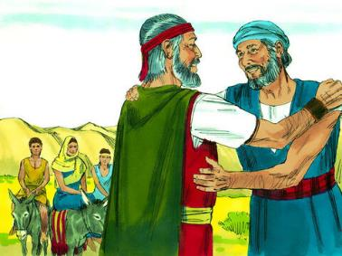
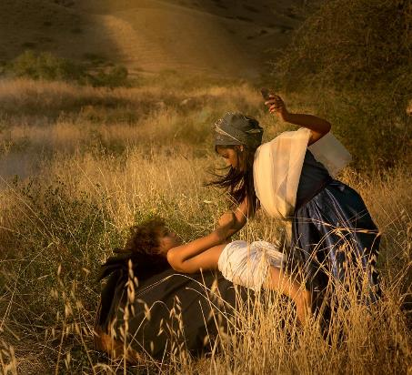
KEMBALI KE MESIR
“Tetapi di tengah jalan, di suatu tempat bermalam, TUHAN bertemu dengan Musa dan berikhtiar untuk membunuhnya.” (Keluaran 4:24)
Langkah pertama yang diambil Musa untuk kembali ke Mesir adalah meminta izin kepada ayah mertuanya (Kel 4:18). Ia membawa keluarganya dan memulai perjalanan (Kel 4:20). Namun, sesuatu yang mengejutkan terjadi. Di tengah perjalanan, Allah ingin membunuhnya (Kel 4:24).
Zipora memahami apa yang sedang terjadi, dan mengambil tindakan yang diperlukan untuk menghindari akibat yang fatal: ia menyunat putranya (Kel 4:25).
Musa (dipengaruhi oleh istrinya) tidak menyunat putranya. Oleh karena itu, ia melanggar syarat-syarat perjanjian yang telah Allah tetapkan dengan Abraham (Kej 17:10).
Penolakan yang disengaja untuk menaati perintah ilahi yang jelas membuat Musa tidak memenuhi syarat untuk memimpin umat. Situasi ini harus diperbaiki sebelum ia dapat memenuhi misinya.
Notes:
24. Di penginapan. Terjemahan "penginapan" menyesatkan. Tidak ada penginapan atau bahkan karavanserai dalam perjalanan antara Midian dan Mesir. Kata Ibrani yang digunakan di sini lebih memiliki arti "tempat bermalam" (bdk. Yos. 4:3, 8; Yes. 10:29). RSV berbunyi, "di tempat bermalam di jalan." Peristiwa itu kemungkinan besar terjadi di sebuah sumur atau tempat minum tempat keluarga itu bermalam.
Berusaha membunuhnya. Beberapa orang berpendapat bahwa Musa mengalami hal yang serupa dengan Yakub di Pniel (Kej. 32:24-32). Yang lain berpendapat bahwa ia tiba-tiba terserang penyakit parah, yang ia dan Zipora kenali sebagai hukuman Allah karena gagal menjalankan salah satu perintah-Nya. Sebenarnya, seorang malaikat menampakkan diri kepada Musa dengan nada mengancam, seolah-olah ia bermaksud membunuhnya (PP 255).
25. Zipora mengambil batu tajam. Ahli bedah Mesir umumnya menggunakan pisau batu. Menurut Yosua 5:2, batu-batu ini juga merupakan instrumen yang lazim digunakan untuk melaksanakan ritual sunat.
Memotong kulit khatan. Musa kembali ke Mesir bersama kedua putranya (lihat Kel. 4:20). Rupanya Gersom, yang lebih tua, telah disunat sesuai dengan perintah Allah kepada Abraham (Kej. 17:10-14). Dalam kasus Eliezer, putra bungsunya, ritual ini telah diabaikan (hlm. 256). Karena tidak percaya akan perlunya sunat, Zipora menolak niat suaminya untuk menyunat Eliezer pada waktu yang ditentukan. Penampakan malaikat itu memperjelas bahwa penolakannya tidak membebaskan Musa dari kewajiban melaksanakan ritual tersebut. Kini, karena nyawa suaminya dalam bahaya, ia merasa perlu untuk melaksanakan operasi itu sendiri.
Pengantin darah. Kata-kata ini jelas merupakan ungkapan celaan. Mereka menunjukkan bahwa Zipora melakukan ritual tersebut dengan terpaksa, bukan karena keinginan untuk menaati Allah, melainkan karena terpaksa, untuk menyelamatkan nyawa suaminya. Maknanya tampaknya adalah bahwa Musa adalah seorang suami yang buruk, yang demi dirinya ia harus menumpahkan darah putra-putranya demi mematuhi adat istiadat nasional yang dianggapnya biadab.

Slide 11

“Seseorang akan memperoleh kuasa dan ketangkasan saat ia menerima tanggung jawab yang Allah berikan kepadanya, dan dengan segenap jiwanya berusaha mempersiapkan diri untuk mengemban tanggung jawab tersebut dengan benar. Betapapun rendahnya kedudukannya atau terbatasnya kemampuannya, orang yang, dengan percaya pada kekuatan ilahi, berusaha melaksanakan pekerjaannya dengan setia akan mencapai kebesaran sejati. Seandainya Musa mengandalkan kekuatan dan kebijaksanaannya sendiri, dan dengan penuh semangat menerima tugas besar itu, ia akan menunjukkan ketidaklayakannya sepenuhnya untuk pekerjaan semacam itu. Fakta bahwa seseorang merasakan kelemahannya setidaknya merupakan bukti bahwa ia menyadari besarnya pekerjaan yang dipercayakan kepadanya, dan bahwa ia akan menjadikan Allah sebagai penasihat dan kekuatannya.”
EGW (Patriarchs and Prophets, p. 255)

